Slide 1
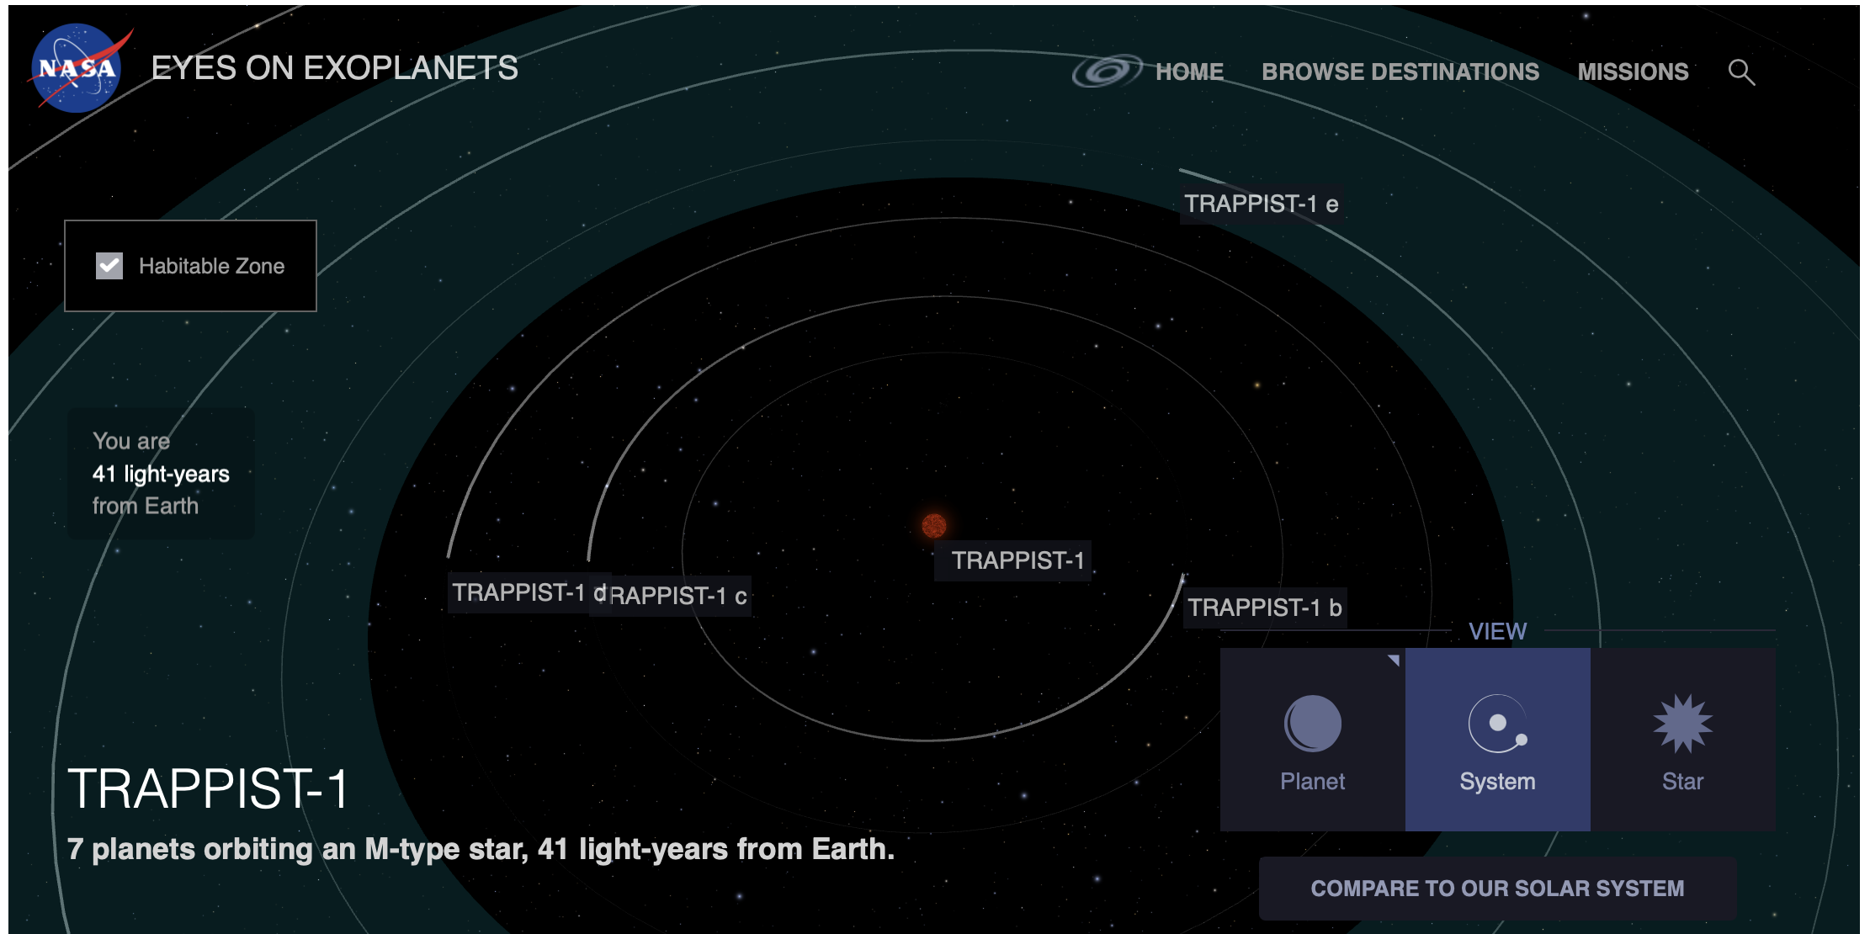
惑星 h
惑星 g
惑星 f
惑星 e
中心星TRAPPIST-1
惑星 b
惑星 d
惑星 c

Slide 2
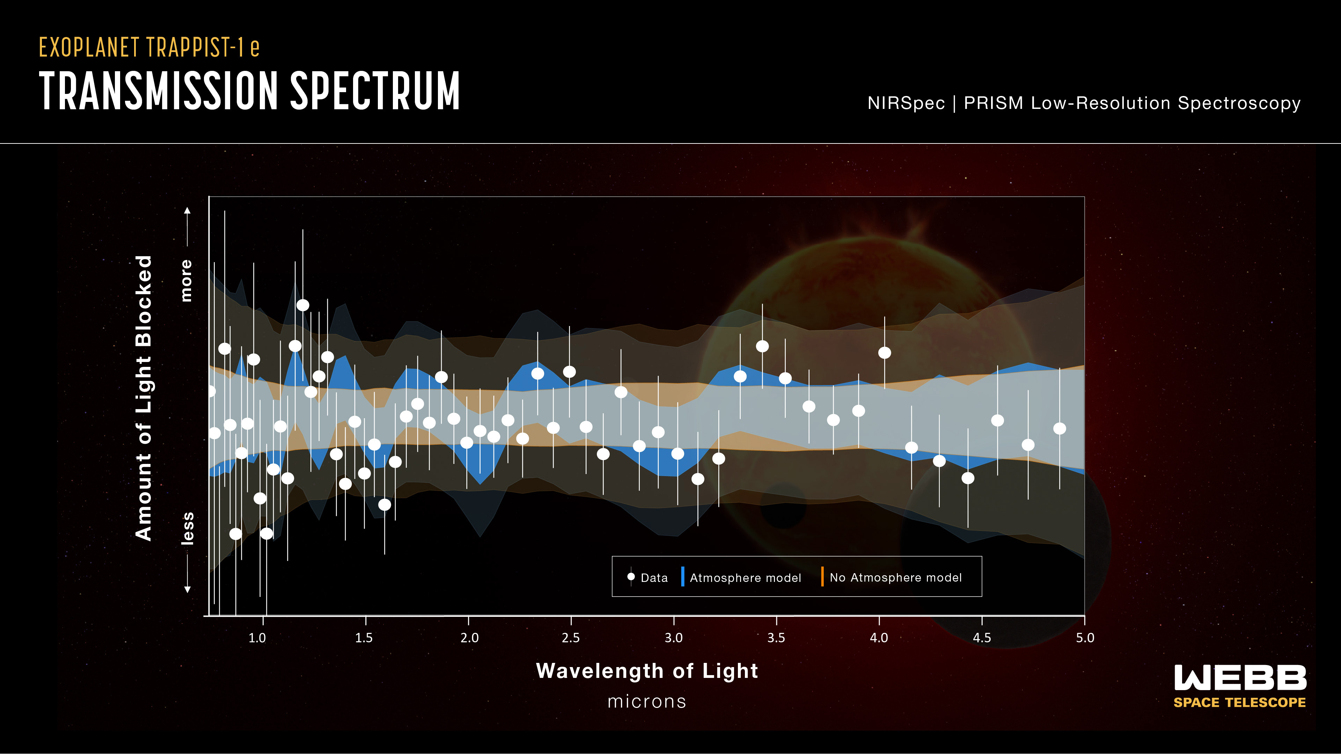
系外惑星 TRAPPISTー１e
透過スペクトル
透 過 量
● 観測 ■大気あり ■大気無し
光の波長
ミクロン

